Slide 1
• 研究报告 •
基于成分股动量的大小盘轮动策略
长江证券金融工程研究小组
分析师：覃川桃 SAC执业证书编号：S0490513030001
联系人：刘胜利

Slide 2
目 录
一、大小盘轮动概述
二、基于指数本身的大小盘轮动
三、基于指数成分股的大小盘轮动
四、策略的进一步改进与股指期货应用

Slide 3
风格轮动
风格与轮动
风格：将市场上大量的股票归类到不同对立类别，价值/成长、大小盘、周期非周期
轮动：事物运动的相对关系，对立类别时强时弱
三类风格投资方式
消极投资者：不区分股票风格
静态积极投资者：区分股票风格，但长期持有一种，如小盘股
动态积极投资者：区分股票风格，根据市场变化适时调整类别

Slide 4
风格轮动
风格轮动描述市场上具有对立特征的板块涨跌力度不同或此消彼长的现象，涉及时间、空间两个维度，与因子轮动和行业轮动类似
风格选择重要性
选股中的资产配置（市场扩容、信息爆发式增长）
分析事物的对立关系，逻辑较清晰，易与择时结合
当前市场多因子普遍失效，可作为有效辅助
Fama-French三因子模型中，价值成长和大小盘是较为普遍的风格形式，其中大小盘定义更为简单统一（流通市值），且含较多指数，作为风格测算依据，以沪深300、中证500为依据，回测区间为2007年3月1日至2017年5月19日

Slide 5
大小盘轮动
A股大小盘收益存在明显差距，近几年持有小盘股收益远高于大盘股，但在某些时间段大盘股也有超越小盘的表现，2011、2012、2014、2016、2017五年偏沪深300，其他六年偏中证500，相比于偏大盘年份大盘相对小盘的超额收益，偏小盘年份小盘相对大盘的超额收益明显要高出很多
涨跌幅（%） | 2007 | 2008 | 2009 | 2010 | 2011 | 2012 | 2013 | 2014 | 2015 | 2016 | 2017
沪深300 | 161.55 | -65.95 | 96.71 | -12.51 | -25.01 | 7.55 | -7.65 | 51.66 | 5.58 | -11.28 | 3.06
中证500 | 186.63 | -60.80 | 131.27 | 10.07 | -33.83 | 0.28 | 16.89 | 39.01 | 43.12 | -17.78 | -5.98
300相对500超额 | -25.08 | -5.15 | -34.55 | -22.58 | 8.81 | 7.28 | -24.54 | 12.65 | -37.53 | 6.49 | 9.04

Slide 6
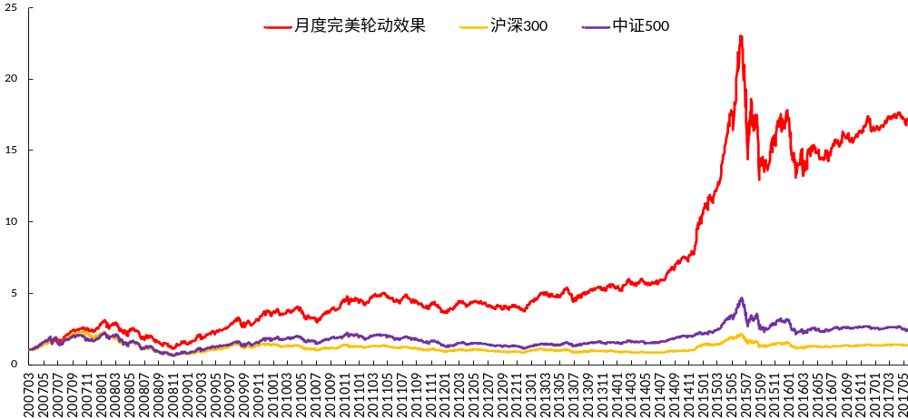
大小盘完美轮动效果
假设每月能够选中当月相对较强的指数，即完美轮动下，效果将比较突出，年化收益高达33%

Slide 7
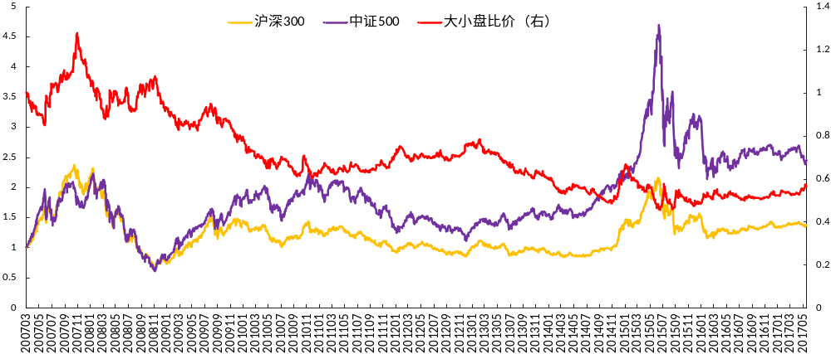
轮动思路
轮动的本质是选择两个指数的相对强弱，因而实际上是要对指数的比价关系进行择时判断，比如沪深300指数/中证500指数，当该指标处于上行趋势时，证明沪深300相对走强，中证500处于弱势，反之则中证500走强，沪深300偏弱，大多数区间段，小盘股要强于大盘股

Slide 8
风格轮动
轮动大类
基本面：经济数据、logit模型
技术面：板块价量盘（指数本身、指数成分股）
轮动体现
表现形式 | 大盘优于小盘 | 小盘优于大盘
纯多头 | 做多大盘 | 做多小盘
纯多空 | 做多大盘、做空小盘 | 做多小盘、做空大盘
择时多头 | 大盘趋势向上时做多大盘，反之空仓 | 小盘趋势向上时做多小盘，反之空仓
择时多空 | 大盘趋势向上时做多大盘，反之做空小盘 | 小盘趋势向上时做多小盘，反之做空大盘

Slide 9
基于指数本身的大小盘轮动
三类风格投资方式针对沪深300指数和中证500指数的走势特征，以及衍生出的其他诸如估值、换手率、市值等数据，能够从侧面反映二者比价关系的变化
指数比价关系：价格、估值
指数价量关系：放量上涨、流动性
相对强弱与相对动量：四象限则风格

Slide 10
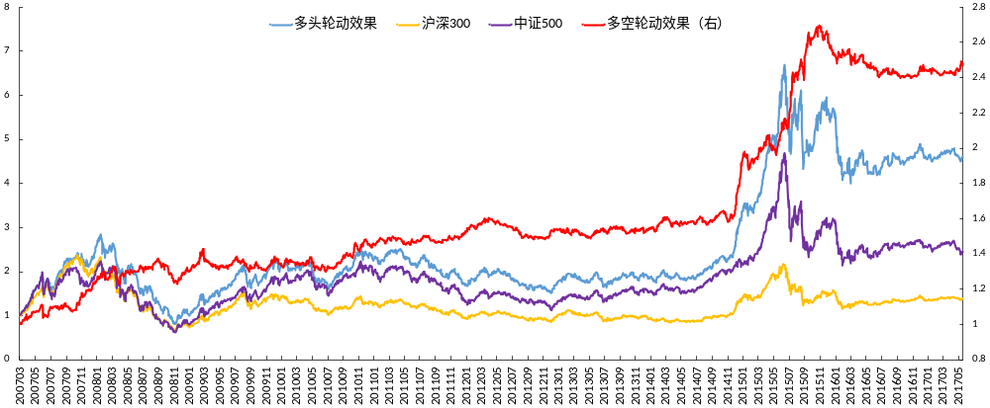
指数比价关系
log(收盘价HS300/收盘价ZZ500)+20日均线+乖离率
指标站上20日均线并且满足乖离率小于10%时，做多300、平仓（做空）500，反之则做多500、平仓（做空）300，策略多空年化9.54%，纯多头年化16.52%，今年仍有0.72%的正收益，全样本区间发出信号229次，效果总体不错

Slide 11
指数比价关系
年度 | 多空收益 | 收益率 | 超额收益率 | 夏普比率 | 基准夏普比率 | 最大回撤 | 基准最大回撤 | 胜率 | 相对胜率 | 信息比率
2007 | 24.06% | 155.49% | 46.78% | 3.17 | 2.70 | 24.68% | 21.05% | 80.00% | 80.00% | 2.64
2008 | 4.74% | -60.81% | 2.11% | -1.62 | -1.88 | 71.76% | 70.59% | 46.15% | 69.23% | 0.66
2009 | 2.68% | 114.64% | 9.18% | 2.33 | 2.43 | 24.06% | 22.62% | 84.62% | 61.54% | 0.61
2010 | 8.68% | 7.01% | 13.89% | 0.32 | -0.29 | 29.22% | 25.73% | 53.85% | 69.23% | 1.51
2011 | 5.27% | -25.40% | -2.98% | -1.38 | -1.37 | 32.76% | 28.81% | 38.46% | 46.15% | -0.64
2012 | 0.78% | 4.52% | -0.16% | 0.23 | 0.24 | 28.18% | 20.43% | 46.15% | 61.54% | 0.09
2013 | 0.18% | 4.66% | -0.78% | 0.24 | 0.27 | 17.20% | 16.75% | 61.54% | 38.46% | -0.09
2014 | 27.46% | 83.51% | 31.07% | 3.11 | 2.31 | 11.16% | 10.60% | 69.23% | 61.54% | 2.49
2015 | 28.48% | 59.65% | 21.15% | 1.33 | 0.90 | 35.32% | 50.77% | 69.23% | 46.15% | 0.75
2016 | -3.39% | -17.30% | -4.39% | -0.71 | -0.41 | 27.21% | 30.28% | 53.85% | 38.46% | -0.76
2017 | 1.53% | 0.72% | 3.71% | 0.04 | -0.87 | 6.39% | 8.80% | 66.67% | 83.33% | 1.78
全部 | 9.54% | 16.52% | 7.98% | 0.58 | 0.36 | 71.76% | 70.59% | 56.91% | 54.47% | 0.79

Slide 12
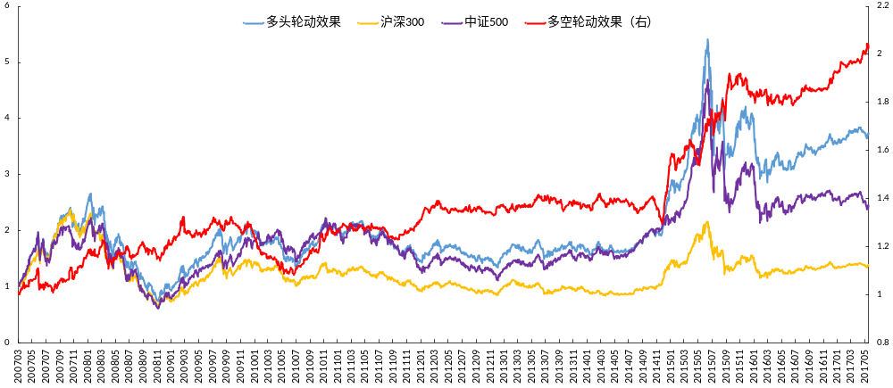
指数比价关系
log(估值HS300/估值ZZ500)+20日均线+乖离率
指标低于20日均线并且满足乖离率小于10%时，做多300、平仓（做空）500，反之则做多500、平仓（做空）300，发出信号241次，策略多空年化7.38%，纯多头年化14.11%，相对于价格比策略仍略微不足，但2017年收益为4.79%。

Slide 13
指数比价关系
年度 | 多空收益 | 收益率 | 超额收益率 | 夏普比率 | 基准夏普比率 | 最大回撤 | 基准最大回撤 | 胜率 | 相对胜率 | 信息比率
2007 | 16.05% | 141.17% | 32.46% | 2.86 | 2.70 | 25.93% | 21.05% | 70.00% | 60.00% | 1.76
2008 | 4.04% | -61.52% | 1.40% | -1.65 | -1.88 | 72.18% | 70.59% | 46.15% | 61.54% | 0.51
2009 | 3.03% | 115.95% | 10.48% | 2.34 | 2.43 | 21.82% | 22.62% | 84.62% | 61.54% | 0.66
2010 | 1.47% | 0.03% | 6.91% | 0.07 | -0.29 | 33.00% | 25.73% | 53.85% | 53.85% | 0.96
2011 | 3.89% | -26.28% | -3.87% | -1.44 | -1.37 | 33.27% | 28.81% | 30.77% | 53.85% | -0.93
2012 | 4.17% | 8.46% | 3.78% | 0.40 | 0.24 | 26.49% | 20.43% | 53.85% | 46.15% | 0.71
2013 | 0.19% | 4.61% | -0.83% | 0.23 | 0.27 | 18.40% | 16.75% | 53.85% | 46.15% | -0.09
2014 | 14.48% | 65.59% | 13.15% | 2.60 | 2.31 | 11.03% | 10.60% | 69.23% | 46.15% | 1.13
2015 | 16.80% | 42.06% | 3.56% | 1.02 | 0.90 | 42.89% | 50.77% | 53.85% | 53.85% | 0.02
2016 | 5.11% | -10.05% | 2.87% | -0.38 | -0.41 | 27.43% | 30.28% | 53.85% | 46.15% | 0.27
2017 | 5.63% | 4.79% | 7.77% | 1.32 | -0.87 | 5.11% | 8.80% | 50.00% | 100.00% | 3.50
全部 | 7.38% | 14.11% | 5.56% | 0.51 | 0.36 | 72.18% | 70.59% | 52.85% | 51.22% | 0.59

Slide 14
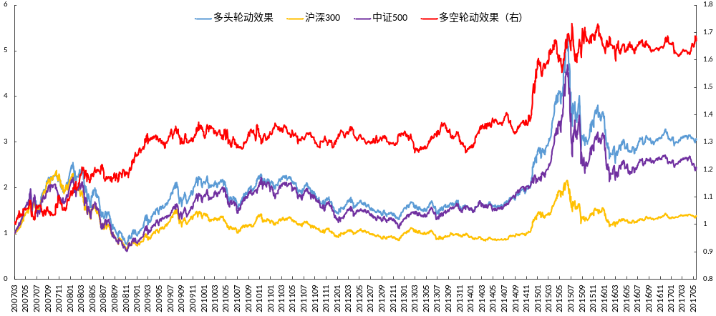
价量关系
log（价格HS300/价格ZZ500）20日均线+log（成交量HS300/成交量ZZ500）20日均线
两个指标在时间序列上处于相对上涨趋势时，做多300、平仓（做空）500。全样本区间发出信号386次，收益一般，多数年份无择时效果。

Slide 15
价量关系
年度 | 多空收益 | 收益率 | 超额收益率 | 夏普比率 | 基准夏普比率 | 最大回撤 | 基准最大回撤 | 胜率 | 相对胜率 | 信息比率
2007 | 9.55% | 130.07% | 21.37% | 2.86 | 2.70 | 24.68% | 21.05% | 80.00% | 60.00% | 1.37
2008 | 14.16% | -58.61% | 4.31% | -1.50 | -1.88 | 70.18% | 70.59% | 46.15% | 61.54% | 1.19
2009 | 6.07% | 124.46% | 18.99% | 2.44 | 2.43 | 24.72% | 22.62% | 84.62% | 61.54% | 1.08
2010 | 0.14% | -1.35% | 5.53% | 0.01 | -0.29 | 31.24% | 25.73% | 53.85% | 46.15% | 0.66
2011 | -1.24% | -29.98% | -7.56% | -1.63 | -1.37 | 36.08% | 28.81% | 38.46% | 46.15% | -1.60
2012 | 1.75% | 5.90% | 1.22% | 0.29 | 0.24 | 26.89% | 20.43% | 46.15% | 38.46% | 0.33
2013 | -4.13% | -0.30% | -5.74% | 0.02 | 0.27 | 16.71% | 16.75% | 61.54% | 38.46% | -0.87
2014 | 24.57% | 78.98% | 26.54% | 2.90 | 2.31 | 8.37% | 10.60% | 61.54% | 61.54% | 2.18
2015 | 3.21% | 26.58% | -11.91% | 0.74 | 0.90 | 46.40% | 50.77% | 53.85% | 38.46% | -0.79
2016 | 0.64% | -13.87% | -0.96% | -0.53 | -0.41 | 27.86% | 30.28% | 53.85% | 38.46% | -0.24
2017 | 1.16% | 0.39% | 3.37% | -0.03 | -0.87 | 5.99% | 8.80% | 33.33% | 66.67% | 1.93
全部 | 5.32% | 11.87% | 3.32% | 0.45 | 0.36 | 70.18% | 70.59% | 52.85% | 45.53% | 0.37

Slide 16
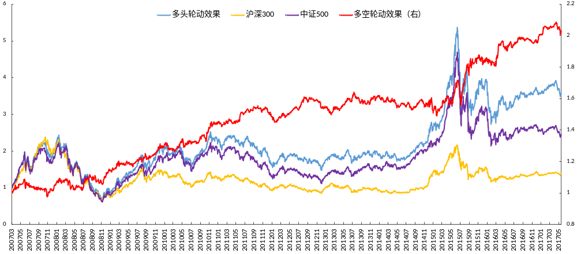
流动性
非流动性，20日涨跌幅/20日成交额
相对非流动性：流动性HS300/流动性ZZ500
相对非流动性处于上升趋势且大于1时，做多300、平仓（做空）500，全样本区间交易997次，收益一般，但出2014年以外其他年份均有多空正收益。

Slide 17
流动性
年度 | 多空收益 | 收益率 | 超额收益率 | 夏普比率 | 基准夏普比率 | 最大回撤 | 基准最大回撤 | 胜率 | 相对胜率 | 信息比率
2007 | 5.72% | 119.16% | 10.45% | 2.55 | 2.70 | 26.79% | 21.05% | 70.00% | 40.00% | 0.67
2008 | 8.11% | -60.53% | 2.39% | -1.52 | -1.88 | 72.23% | 70.59% | 46.15% | 53.85% | 0.68
2009 | 13.85% | 140.82% | 35.36% | 2.67 | 2.43 | 21.58% | 22.62% | 84.62% | 76.92% | 1.79
2010 | 11.48% | 9.73% | 16.61% | 0.41 | -0.29 | 27.43% | 25.73% | 53.85% | 69.23% | 1.77
2011 | 2.56% | -27.94% | -5.52% | -1.39 | -1.37 | 33.21% | 28.81% | 30.77% | 38.46% | -0.86
2012 | 3.61% | 7.23% | 2.55% | 0.34 | 0.24 | 24.29% | 20.43% | 53.85% | 53.85% | 0.46
2013 | 4.56% | 9.02% | 3.58% | 0.43 | 0.27 | 18.27% | 16.75% | 69.23% | 53.85% | 0.59
2014 | -5.87% | 36.94% | -15.50% | 1.55 | 2.31 | 13.22% | 10.60% | 69.23% | 46.15% | -1.45
2015 | 21.66% | 45.34% | 6.84% | 1.05 | 0.90 | 44.80% | 50.77% | 61.54% | 38.46% | 0.26
2016 | 8.85% | -6.97% | 5.94% | -0.21 | -0.41 | 28.74% | 30.28% | 46.15% | 53.85% | 0.86
2017 | 0.60% | -0.34% | 2.64% | -0.18 | -0.87 | 10.99% | 8.80% | 66.67% | 50.00% | 1.41
全部 | 7.33% | 13.58% | 5.04% | 0.49 | 0.36 | 72.23% | 70.59% | 55.28% | 48.78% | 0.55

Slide 18
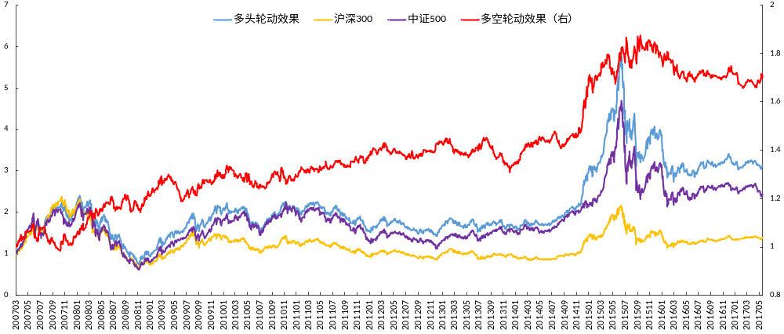
相对强弱与相对动量
相对强弱：两个板块一个月累积收益率的差值；
相对动量：相对强弱的一阶差分（滞后5阶，相当于以周为单位）。
相对强弱大于0且相对动量大于0时，做多300、平仓（做空）500，相对强弱小于0且相对动量小于0时，做多500、平仓（做空）300。

Slide 19
相对强弱与相对动量
年度 | 多空收益 | 收益率 | 超额收益率 | 夏普比率 | 基准夏普比率 | 最大回撤 | 基准最大回撤 | 胜率 | 相对胜率 | 信息比率
2007 | 4.36% | 117.31% | 8.61% | 2.67 | 2.70 | 24.68% | 21.05% | 70.00% | 50.00% | 0.62
2008 | 15.98% | -56.97% | 5.95% | -1.46 | -1.88 | 69.04% | 70.59% | 46.15% | 69.23% | 1.52
2009 | 7.10% | 125.03% | 19.56% | 2.46 | 2.43 | 21.75% | 22.62% | 76.92% | 76.92% | 1.12
2010 | -0.42% | -1.72% | 5.16% | 0.00 | -0.29 | 31.32% | 25.73% | 53.85% | 46.15% | 0.62
2011 | 6.74% | -24.38% | -1.96% | -1.31 | -1.37 | 31.82% | 28.81% | 38.46% | 53.85% | -0.37
2012 | 3.56% | 8.11% | 3.43% | 0.38 | 0.24 | 25.03% | 20.43% | 46.15% | 61.54% | 0.71
2013 | -5.87% | -1.83% | -7.27% | -0.05 | 0.27 | 17.73% | 16.75% | 61.54% | 38.46% | -1.11
2014 | 26.32% | 82.07% | 29.63% | 3.00 | 2.31 | 8.37% | 10.60% | 69.23% | 61.54% | 2.41
2015 | 4.78% | 26.49% | -12.01% | 0.74 | 0.90 | 46.40% | 50.77% | 53.85% | 38.46% | -0.79
2016 | -3.62% | -17.57% | -4.65% | -0.72 | -0.41 | 28.43% | 30.28% | 53.85% | 38.46% | -0.79
2017 | -0.49% | -1.32% | 1.67% | -0.49 | -0.87 | 6.28% | 8.80% | 33.33% | 66.67% | 0.98
全部 | 5.51% | 12.07% | 3.53% | 0.46 | 0.36 | 69.04% | 70.59% | 52.03% | 50.41% | 0.38

Slide 20
基于指数本身的大小盘轮动
从指数成分股角度出发，寻找情绪变动
极大程度地还原了指数的初始信息
根据成分股的涨跌成交信息判断该指数的情绪
指标构建方式
判断指数成分股的状态，若满足初始定义，则股票状态值记为1，反之记为0
不同成分股的状态值进行加总，以成分股权重为加权权重，得到多头力量占比
比较不同指数的多头力量占比，求得比较关系
根据比较关系判断大小盘走势
四种方法
股价处于20日均线以上的个股占比：上行周期个股占比
处于放量上涨的个股占比：放量上涨
日收益率相关系数均值：趋同度
日内涨幅大于0的成分股占比：以成分股日内动量衡量指数情绪

Slide 21
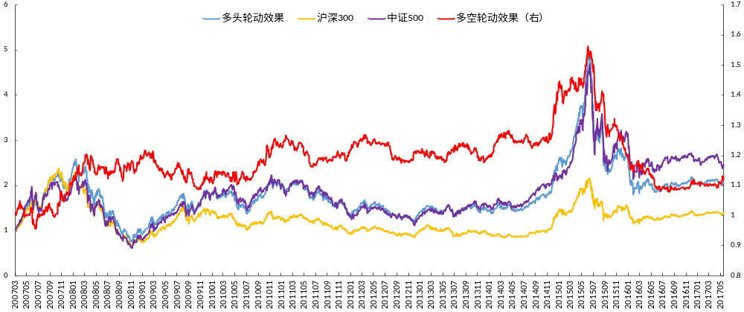
20日均线之上个股占比
占比比例：个股收盘价在20日均线之上的比例
相对占比比例：占比比例HS300/占比比例ZZ500
相对占比比例较昨日高，且绝对值高于1，做多300、平仓（做空）500，全样本区间交易207次，表现一般，今年尚可。

Slide 22
20日均线之上个股占比
年度 | 多空收益 | 收益率 | 超额收益率 | 夏普比率 | 基准夏普比率 | 最大回撤 | 基准最大回撤 | 胜率 | 相对胜率 | 信息比率
2007 | 10.85% | 133.06% | 24.35% | 2.89 | 2.70 | 24.68% | 21.05% | 70.00% | 70.00% | 1.55
2008 | 7.31% | -60.78% | 2.14% | -1.62 | -1.88 | 70.74% | 70.59% | 46.15% | 61.54% | 0.68
2009 | -6.10% | 99.41% | -6.05% | 2.12 | 2.43 | 22.03% | 22.62% | 84.62% | 46.15% | -0.18
2010 | 10.34% | 8.20% | 15.08% | 0.36 | -0.29 | 28.65% | 25.73% | 46.15% | 61.54% | 1.55
2011 | -1.25% | -30.23% | -7.81% | -1.64 | -1.37 | 36.04% | 28.81% | 38.46% | 38.46% | -1.63
2012 | -0.79% | 3.06% | -1.62% | 0.16 | 0.24 | 28.77% | 20.43% | 46.15% | 61.54% | -0.13
2013 | -1.08% | 2.92% | -2.52% | 0.16 | 0.27 | 16.71% | 16.75% | 61.54% | 38.46% | -0.35
2014 | 20.23% | 74.21% | 21.77% | 2.75 | 2.31 | 11.22% | 10.60% | 69.23% | 46.15% | 1.81
2015 | -16.58% | 2.30% | -36.20% | 0.22 | 0.90 | 54.35% | 50.77% | 53.85% | 23.08% | -2.47
2016 | -7.76% | -21.67% | -8.76% | -0.81 | -0.41 | 30.80% | 30.28% | 53.85% | 23.08% | -1.66
2017 | 1.65% | 0.72% | 3.70% | 0.04 | -0.87 | 6.19% | 8.80% | 66.67% | 83.33% | 1.76
全部 | 1.17% | 7.49% | -1.06% | 0.32 | 0.36 | 70.74% | 70.59% | 53.66% | 43.90% | -0.06

Slide 23
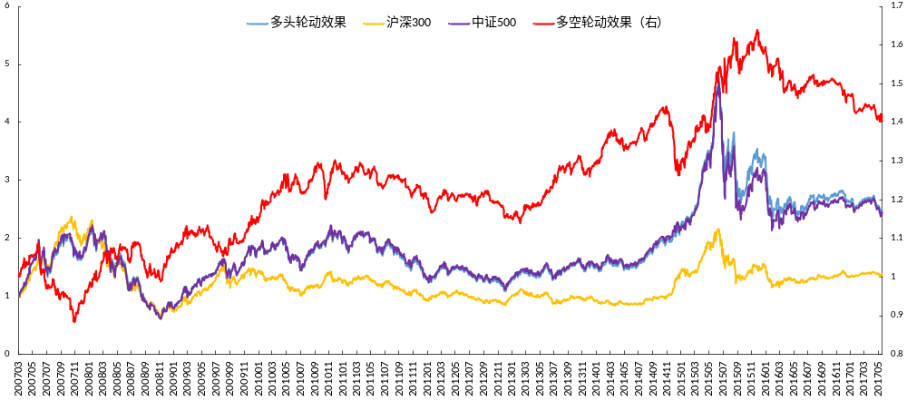
放量上涨个股占比
占比比例：个股收盘价在20日均线以上、成交量在20日均线以上的比例
相对占比比例：占比比例HS300/占比比例ZZ500
相对占比比例较昨日高，且绝对值高于1，做多300、平仓（做空）500，交易792次，表现较差。

Slide 24
放量上涨个股占比
年度 | 多空收益 | 收益率 | 超额收益率 | 夏普比率 | 基准夏普比率 | 最大回撤 | 基准最大回撤 | 胜率 | 相对胜率 | 信息比率
2007 | -3.41% | 97.72% | -10.98% | 2.21 | 2.70 | 32.27% | 21.05% | 70.00% | 50.00% | -0.36
2008 | 10.21% | -59.94% | 2.98% | -1.50 | -1.88 | 71.81% | 70.59% | 46.15% | 53.85% | 0.80
2009 | 7.47% | 128.68% | 23.22% | 2.51 | 2.43 | 20.25% | 22.62% | 84.62% | 69.23% | 1.17
2010 | 11.00% | 8.64% | 15.52% | 0.37 | -0.29 | 28.41% | 25.73% | 53.85% | 69.23% | 1.42
2011 | -5.10% | -33.40% | -10.98% | -1.71 | -1.37 | 38.79% | 28.81% | 38.46% | 30.77% | -1.77
2012 | -4.40% | -1.03% | -5.70% | -0.01 | 0.24 | 29.81% | 20.43% | 46.15% | 46.15% | -0.56
2013 | 12.24% | 16.81% | 11.37% | 0.74 | 0.27 | 16.71% | 16.75% | 69.23% | 76.92% | 1.69
2014 | 0.30% | 46.90% | -5.54% | 1.99 | 2.31 | 12.54% | 10.60% | 76.92% | 38.46% | -0.52
2015 | 22.54% | 50.63% | 12.13% | 1.15 | 0.90 | 45.39% | 50.77% | 69.23% | 53.85% | 0.51
2016 | -7.58% | -21.74% | -8.83% | -0.76 | -0.41 | 30.80% | 30.28% | 53.85% | 30.77% | -2.48
2017 | -4.55% | -5.51% | -2.53% | -1.32 | -0.87 | 10.04% | 8.80% | 33.33% | 33.33% | -1.79
全部 | 3.45% | 9.55% | 1.01% | 0.38 | 0.36 | 71.81% | 70.59% | 56.10% | 47.15% | 0.18

Slide 25
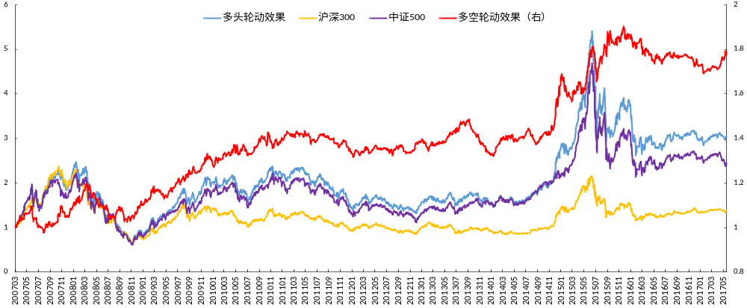
日收益率相关系数
相关系数：个股日收益率同指数日收益率相关性的加权平均
相关系数差：相关系数HS300-相关系数ZZ500
相对价格：收盘价HS300/收盘价ZZ500
相对价格大于20日均线，且相对系数差大于0，做多300、平仓（做空）500，交易207次，表现波动较大，今年以来多头策略2.29%，收益尚可

Slide 26
日收益率相关系数
年度 | 多空收益 | 收益率 | 超额收益率 | 夏普比率 | 基准夏普比率 | 最大回撤 | 基准最大回撤 | 胜率 | 相对胜率 | 信息比率
2007 | 8.92% | 123.83% | 15.13% | 2.63 | 2.70 | 30.36% | 21.05% | 80.00% | 60.00% | 1.02
2008 | 1.21% | -63.02% | -0.10% | -1.70 | -1.88 | 73.35% | 70.59% | 46.15% | 53.85% | 0.16
2009 | 16.68% | 145.88% | 40.41% | 2.79 | 2.43 | 20.15% | 22.62% | 84.62% | 76.92% | 2.06
2010 | 8.40% | 7.04% | 13.92% | 0.32 | -0.29 | 28.40% | 25.73% | 53.85% | 61.54% | 1.41
2011 | -4.33% | -32.97% | -10.55% | -1.72 | -1.37 | 39.24% | 28.81% | 38.46% | 46.15% | -1.90
2012 | 4.41% | 8.22% | 3.54% | 0.38 | 0.24 | 24.28% | 20.43% | 38.46% | 61.54% | 0.61
2013 | -4.36% | -0.39% | -5.83% | 0.01 | 0.27 | 16.71% | 16.75% | 61.54% | 46.15% | -0.87
2014 | 25.50% | 78.46% | 26.02% | 2.85 | 2.31 | 10.62% | 10.60% | 76.92% | 53.85% | 2.20
2015 | 10.92% | 32.71% | -5.79% | 0.84 | 0.90 | 45.97% | 50.77% | 61.54% | 46.15% | -0.44
2016 | -6.85% | -20.59% | -7.68% | -0.76 | -0.41 | 29.82% | 30.28% | 53.85% | 30.77% | -1.64
2017 | 3.13% | 2.29% | 5.28% | 0.43 | -0.87 | 5.99% | 8.80% | 33.33% | 66.67% | 3.20
全部 | 5.97% | 11.78% | 3.23% | 0.44 | 0.36 | 73.35% | 70.59% | 54.47% | 50.41% | 0.39

Slide 27
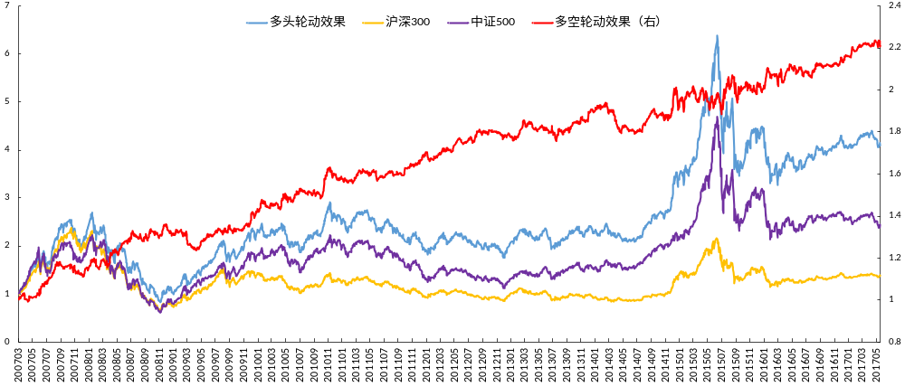
日内动量为正个股占比
占比比例：个股日内涨跌幅（（最高价+最低价）/2/开盘价-1）大于0的比例
相对占比比例：占比比例HS300/占比比例ZZ500
相对占比比例较昨日高，且绝对值高于1，做多300、平仓（做空）500，全样本区间交易1413次，年化多空8.27%，效果比较突出，每年均有稳定的多空收益。

Slide 28
日内动量为正个股占比
年度 | 多空收益 | 收益率 | 超额收益率 | 夏普比率 | 基准夏普比率 | 最大回撤 | 基准最大回撤 | 胜率 | 相对胜率 | 信息比率
2007 | 14.21% | 138.10% | 29.39% | 2.94 | 2.70 | 21.78% | 21.05% | 80.00% | 80.00% | 1.72
2008 | 14.65% | -58.00% | 4.92% | -1.47 | -1.88 | 68.98% | 70.59% | 38.46% | 69.23% | 1.34
2009 | 9.44% | 133.85% | 28.38% | 2.66 | 2.43 | 21.13% | 22.62% | 92.31% | 69.23% | 1.66
2010 | 10.16% | 8.18% | 15.06% | 0.36 | -0.29 | 24.56% | 25.73% | 46.15% | 61.54% | 1.81
2011 | 7.79% | -23.93% | -1.51% | -1.23 | -1.37 | 31.15% | 28.81% | 46.15% | 53.85% | -0.21
2012 | 4.37% | 8.41% | 3.73% | 0.39 | 0.24 | 23.37% | 20.43% | 53.85% | 61.54% | 0.67
2013 | 7.51% | 12.04% | 6.60% | 0.56 | 0.27 | 18.03% | 16.75% | 69.23% | 61.54% | 0.97
2014 | 2.04% | 48.02% | -4.42% | 1.97 | 2.31 | 15.54% | 10.60% | 61.54% | 38.46% | -0.34
2015 | 3.75% | 27.46% | -11.03% | 0.75 | 0.90 | 45.75% | 50.77% | 61.54% | 46.15% | -0.69
2016 | 6.94% | -8.28% | 4.63% | -0.28 | -0.41 | 25.83% | 30.28% | 61.54% | 61.54% | 0.57
2017 | 2.00% | 1.12% | 4.11% | 0.16 | -0.87 | 7.73% | 8.80% | 50.00% | 83.33% | 2.05
全部 | 8.27% | 15.20% | 6.66% | 0.54 | 0.36 | 68.98% | 70.59% | 56.91% | 57.72% | 0.70

Slide 29
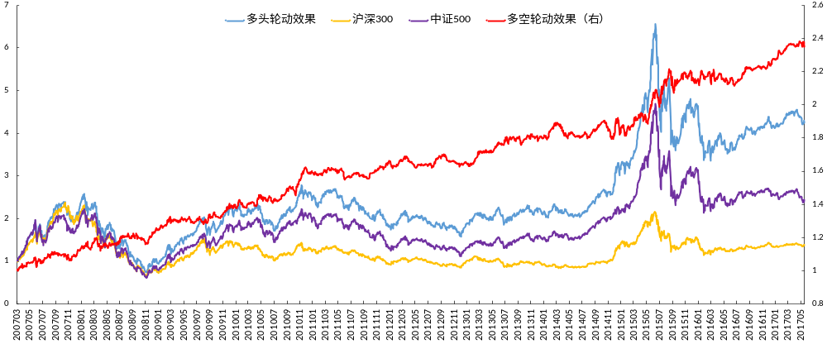
策略改进
指数数据和成分股数据进行结合来做一个综合判断。
当成分股日内动量比处于向上且比值大于1、同时满足估值比均值处于上升趋势时，做多沪深300、平仓或做空中证500，样本区间交易1081次，多空年化8.96%，绝对收益年化15.61%。

Slide 30
策略改进
年度 | 多空收益 | 收益率 | 超额收益率 | 夏普比率 | 基准夏普比率 | 最大回撤 | 基准最大回撤 | 胜率 | 相对胜率 | 信息比率
2007 | 12.66% | 133.84% | 25.13% | 2.81 | 2.70 | 24.94% | 21.05% | 70.00% | 70.00% | 1.39
2008 | 10.69% | -59.77% | 3.15% | -1.51 | -1.88 | 71.52% | 70.59% | 46.15% | 69.23% | 0.87
2009 | 11.25% | 136.34% | 30.87% | 2.61 | 2.43 | 20.25% | 22.62% | 84.62% | 69.23% | 1.52
2010 | 14.84% | 12.84% | 19.72% | 0.52 | -0.29 | 27.13% | 25.73% | 53.85% | 69.23% | 2.07
2011 | 4.22% | -26.48% | -4.06% | -1.38 | -1.37 | 32.87% | 28.81% | 38.46% | 46.15% | -0.72
2012 | -0.75% | 2.85% | -1.83% | 0.15 | 0.24 | 27.84% | 20.43% | 46.15% | 38.46% | -0.11
2013 | 9.85% | 14.31% | 8.87% | 0.65 | 0.27 | 17.77% | 16.75% | 69.23% | 53.85% | 1.36
2014 | 2.83% | 49.12% | -3.32% | 1.96 | 2.31 | 12.95% | 10.60% | 61.54% | 46.15% | -0.25
2015 | 15.53% | 41.49% | 2.99% | 0.99 | 0.90 | 45.05% | 50.77% | 61.54% | 46.15% | 0.04
2016 | 5.72% | -9.57% | 3.34% | -0.32 | -0.41 | 26.64% | 30.28% | 53.85% | 53.85% | 0.45
2017 | 3.33% | 2.42% | 5.40% | 0.50 | -0.87 | 7.73% | 8.80% | 50.00% | 83.33% | 2.70
全部 | 8.96% | 15.61% | 7.07% | 0.55 | 0.36 | 71.52% | 70.59% | 54.47% | 53.66% | 0.73

Slide 31
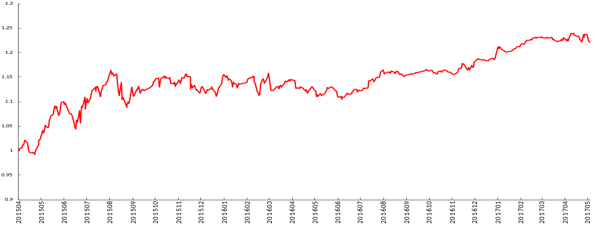
股指期货应用
利用沪深300和中证500股指期货连续合约的数据，考虑万分之五的成本。从2015年4月16日至今，策略年化收益为10.22%，最大回撤为6.53%，从多空收益的角度，表现比较稳定，尤其2017年以来。
年度 | 收益率 | 夏普比率 | 最大回撤 | 基准最大回撤 | 胜率
2015 | 12.65% | 1.23 | 6.53% | 43.48% | 66.67%
2016 | 5.09% | 0.52 | 4.53% | 23.51% | 69.23%
2017 | 3.10% | 1.42 | 1.52% | 5.11% | 83.33%
全部 | 10.22% | 0.92 | 6.53% | 46.70% | 69.23%

Slide 32
模型思考
交易频率问题：
在上述的测算中，实际上并不能找到一个发出信号频率低但表现又尚可的大小盘轮动策略，为降低频率、可选择周频数据或月频数据降低交易频率，另外选择均线之外的交易系统也是一种可靠的方式，但也可能面临收益的下降。
轮动策略作用：
单纯从指数上并不能看出大小盘的完美体现，而应该根据轮动结论选择对应类型的个股进行交易，轮动策略主要起风格提示的作用。

Slide 33
最新观点
多沪深300、空中证500

Slide 34
风险提示
1. 大小盘轮动策略交易次数较多；
2. 存在风格突变的可能；
3. 历史业绩回测不代表未来收益。

Slide 35
长江证券金融工程研究小组介绍
覃川桃，金融工程首席分析师，研究方向为技术择时、主题投资
电子科技大学信息与计算科学学士，中国科学技术大学金融工程硕士
Tel: 15901996646 Email: qinct@cjsc.com.cn 执业证书编号：S0490513030001
秦 瑶，金融工程资深研究员，研究方向为基金产品、FOF、选股
北京交通大学金融数学硕士
Tel: 13476036571 Email: qinyao@cjsc.com.cn 执业证书编号：S0490513080002
刘胜利，金融工程高级分析师，研究方向为择时、大类资产配置、衍生品
华中科技大学数学与应用数学学士，南开大学金融学硕士
Tel: 15601909091 Email: liusl4@cjsc.com.cn
邓 越，金融工程高级分析师，研究方向为大数据选股、多因子选股
中国科学技术大学工程热物理学士，瑞典皇家理工学院计算数学硕士
Tel: 18771085660 Email: dengyue1@cjsc.com.cn

Slide 36
长江证券金融工程研究小组介绍
刘 懿，金融工程高级分析师，研究方向为算法交易、平台搭建
哈尔滨工业大学管理科学与工程学士，香港城市大学商务资讯系统硕士
Tel: 13817297423 Email: liuyi4@cjsc.com.cn
林志朋，金融工程分析师，研究方向为因子选股、行业轮动、衍生品
中山大学统计学学士，上海财经大学应用统计硕士
Tel: 13127663138 Email: linzp@cjsc.com.cn
陈洁敏，金融工程分析师，研究方向为大类资产配置、FOF、基金产品
武汉大学金融工程学士，美国芝加哥大学金融数学硕士
Tel: 13872042041 Email: chenjm5@cjsc.com.cn

Slide 37
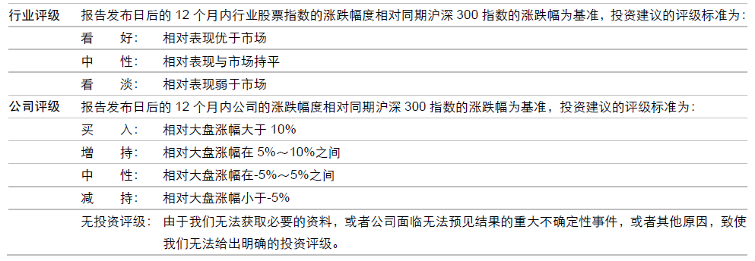
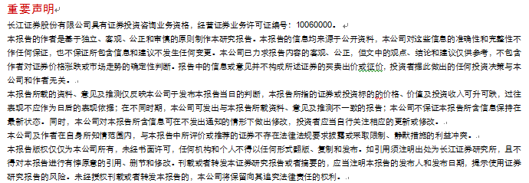
评级说明及重要声明

